Slide 1

Пожарная техника на объектах железнодорожного транспорта

Slide 2
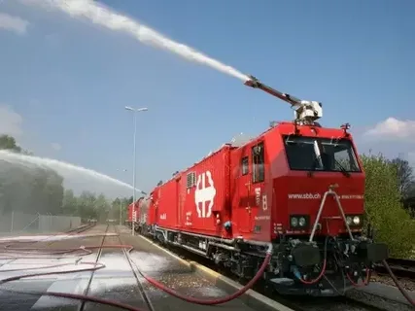
ПОЖАРНЫЙ ПОЕЗД:
НАЗНАЧЕНИЕ, ВИДЫ И ИХ ХАРАКТЕРИСТИКИ.
В первую очередь, представляет собой техническое средство для тушения очагов возгорания любой площади. Также первостепенной задачей выступает спасение людей.
Являясь независимым и достаточно мобильным транспортом, состав способен гасить очаги возгорания, возникшие не только на железнодорожных путях, но и локализующиеся недалеко них. Расстояние от ЖД полотна до пожара, на котором сможет функционировать поезд, полностью зависит от его характеристик.

Slide 3
Пожарно-спасательная техника железной дороги способна погасить обширный очаг возгорания. Один состав может полноценно заменить собой технику 4 пожарных частей или 30 пожарных авто. Использование такой техники обосновано как для ликвидации очагов возгорания, так и для сбора пролитых химических, горючих и смазочных веществ.
РЖД владеет более чем 300 единицами пожарных составов, каждый из которых обслуживает отдельную территорию. В пределах этого участка поезд имеет постоянное месторасположение на определенной станции.
Данная спецтехника используется для гашения возгораний не только на стационарных объектах РЖД, но и большинства крупных возгораний в районе доступности

Slide 4
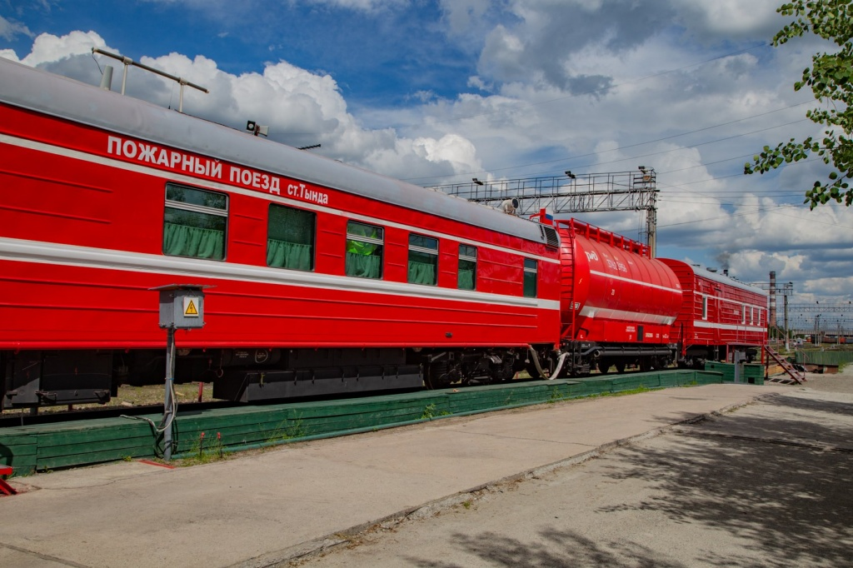

Slide 5
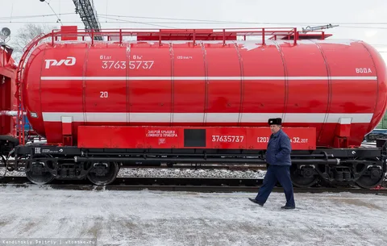
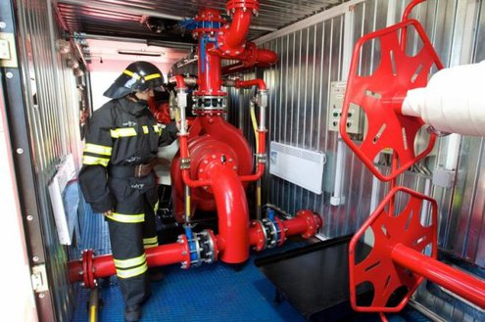
Пожарные эшелоны подразделяют на две категории. Обязательный состав 2 категории включает в себя следующее оснащение:
цистерны для воды;
вагоны с насосами, со спецоборудованием,
с местами для пожарных;

Slide 6
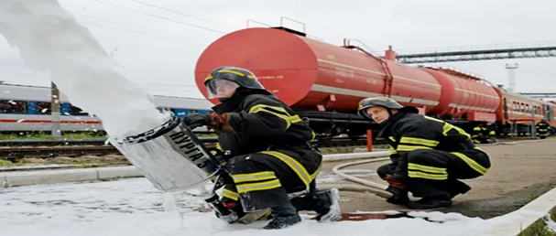
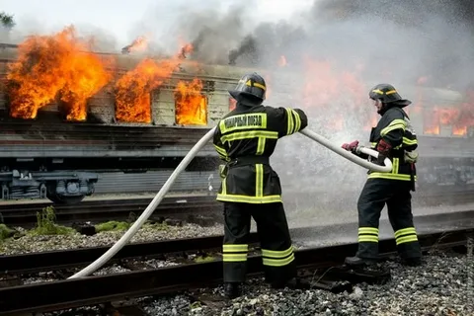
пенообразователь;
пожарные рукава;

Slide 7
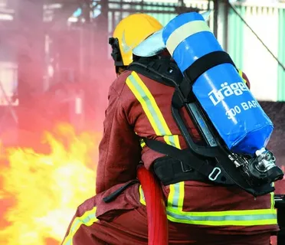
емкость со сжатым воздухом или оборудование для его получения;

Slide 8
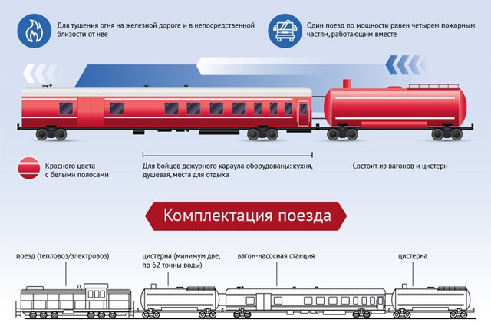
Поезда 1 категории обладают увеличенной комплектацией в которую, кроме всего вышеперечисленного включены:

Slide 9
Поезда 1 категории обладают увеличенной комплектацией в которую, кроме всего вышеперечисленного включены:
- грузовой вагон;
- контейнеры, в которых находятся инструменты, средства защиты, специальные приспособления и оборудования, размещенные на грузовой платформе;
- пустые цистерны для сбора химических веществ, горюче-смазочных материалов;
Руководством РЖД предусмотрена и другая укомплектовка составов 1 категории, в зависимости от сложившейся ситуации и типа пожара.
В любом пожарном железнодорожном составе присутствуют:
- осветительное оборудование;
- громкоговорители;
- пожарный инструмент;
- специальные устройства для ликвидации очагов возгорания;
- радиостанции.

Slide 10
Поезда 1 категории оснащают специальной системой совмещенного пожаротушения. Ее месторасположение на отдельной площадке. Состоит она из двух емкостей, объемом 10м³.
В первой цистерне находится песок и огнетушащий порошок.
Во второй — диоксид углерода.
Объединяют их между собой трубами, через которые углерод выдавливает огнетушащие вещества. Первая емкость оснащена пневмосистемой, которая перемешивает песок и порошок, чтобы избежать их утрамбовки.
Вагоны состава всегда выкрашены в красный цвет и обозначены двумя яркими белыми полосами. Ширина нижней равна 230 мм, верхней — 80 мм. Наличие белой надписи «пожарный поезд» — обязательно.
За каждым пожарным поездом закрепляются участки обслуживания.

Slide 11
Основания для вызова
Причинами выезда пожарно-спасательного состава являются следующие возгорания:
- в поездах;
- на станциях;
на объектах железнодорожной системы;
на природных ресурсах, расстояние до расположения которых, не превышает технических возможностей состава.
проведения аварийно-спасательных работ в железнодорожном подвижном составе;
Также, к явным причинам вызова относятся аварии, крушения железнодорожного транспорта, внеплановые ситуации, связанные с опасными грузами. Вызов поезда осуществляет руководитель МЧС на региональном уровне, используя диспетчерскую службу РЖД.
Право вызова пожарных поездов имеют должностные лица МЧС России в соответствии с законодательством Российской Федерации.
Вызов пожарного поезда производится через диспетчерские службы ОАО "РЖД"

Slide 12
Движение поезда к месту пожара осуществляется на максимальной скорости, без остановок. Для этого весь железнодорожный транспорт, находящийся на пути следования состава, отправляют на запасные пути.
Руководство составом лежит на начальнике поезда.
Местоположение пожарного поезда
Эшелон размещается на станции, путь от которой до места конечного назначения, он сможет покрыть за 1,5 – 2 часа. Наиболее часто это крупная станция пассажирского, грузового или сортировочного назначения. Местоположение пожарного поезда определяется специальной комиссией, которая проверяет все необходимые условия.
Место дислокации должно быть оснащено не только бытовыми помещениями для личного состава, но и складом ГСМ, мастерской, гидрантом, телефонной линией, тренировочным залом. Запрещено нахождение других составов на месте расположения пожарной техники.

Slide 13
Отправление пожарного поезда в пределах участка обслуживания производится на основании оперативного приказа старшего дорожного диспетчера (руководителя смены), а в пределах железнодорожных станций - дежурного по железнодорожной станции.
Ответственность за своевременное отправление, беспрепятственное проследование, прибытие пожарного поезда к месту пожара и возвращение его на железнодорожные пути постоянной стоянки возлагается на старшего дорожного диспетчера (руководителя смены) и дежурного по железнодорожной станции.
Для оказания помощи в тушении пожара на соседней железной дороге пожарные поезда отправляются на основании письменного запроса железной дороги, на участке которой возник пожар, по приказу главного диспетчера Центральной дирекции управления движением ОАО "РЖД"

Slide 14
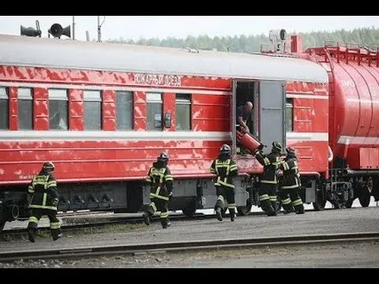
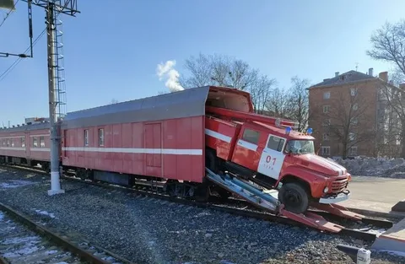
Железнодорожные пути постоянной стоянки пожарного поезда должны быть неэлектрифицироваными.
Не допускается занимать иным железнодорожным подвижным составом железнодорожные пути постоянной стоянки пожарных поездов.
К месту вызова пожарные поезда отправляются по приказу дежурного поездного диспетчера в срок не позднее 10 мин после сообщения начальника пожарного поезда.
Запрещается привлекать пожарные поезда для выполнения иных задач.

